Slide 1
경 매 나 라
Kosta 109기
김윤소 정다운 김지영 김시진 배지현

Slide 2

목차
프로젝트 개요
DB 설계
구조도
향후 계획
시연

Slide 3
프로젝트 개요
DB 설계
구조도
향후 계획
시연

Slide 4
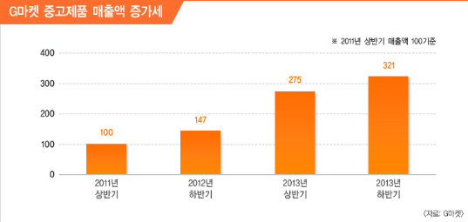
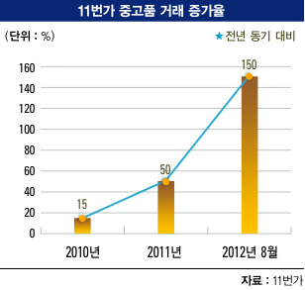
프로젝트 개요
1. 배경
-> 중고시장 10조원 시대
-> 저성장과 소비침체 장기화에 따른 ‘저가형 소비’ 확산
Notes:
온라인 포털 네이버의 중고물품 판매 커뮤니티인 ‘중고나라’는 최근 회원수 1000만명 돌파했다.

Slide 5


프로젝트 개요
2. 소개
-> 고객들이 자유롭게 소장품을 사고 팔 수 있는 중고 경매 사이트
-> 고객들 서로 편리하게 소통하고 이들의 정보를 효율적으로 관리할 수 있는 사이트

Slide 6
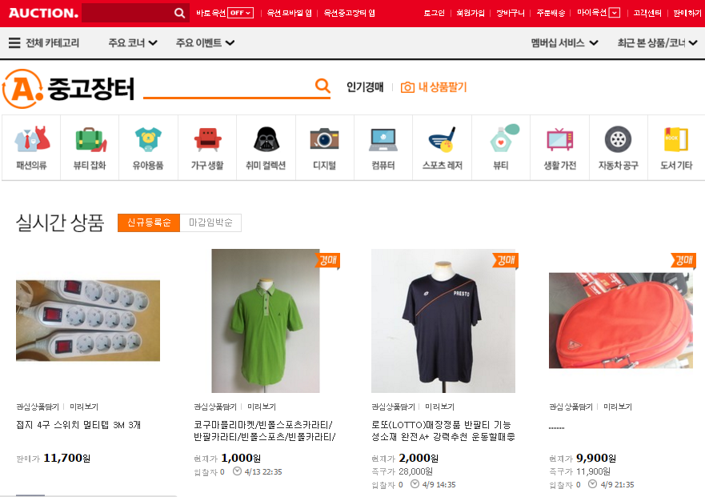
프로젝트 개요
3. 벤치마킹
회원정보
검색창
상품카테고리
상품목록

Slide 7
프로젝트 개요
DB 설계
구조도
향후 계획
시연

Slide 8
DB 설계
B_ID
M_PASSWORD
GENDER
M_NAME
PRICE_BID
PHONE
B_CODE
BID
(입찰)
COUNT_SELL
M
M_ID
EMAIL
N
REG_DATE
JUMIN
Members(고객)
MILEAGE
BID_SUCCESS
REG_DATE
PRICE_START
PRICE_IMMEDIATE
ADDRESS
COUNT_BUY
P_NAME
PRICE_BID
F_CODE
P_CODE
EMAIL
CONTENT
M
FAVORITE
(관심 상품)
P_ID
PRODUCTS(상품)
CATEGORY1
N
N
REG_DATE
CATEGORY2
F_ID
REG_DATE
DUE_DATE
P_IMG
BID_COUNT

Slide 9
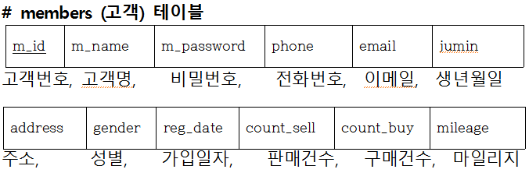
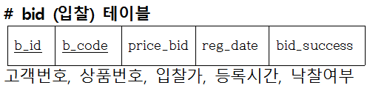
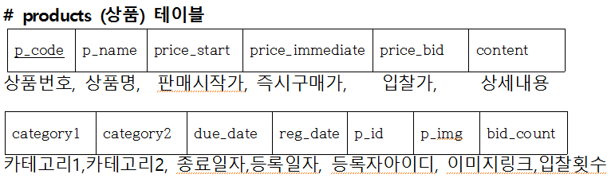
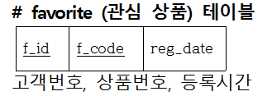
프로젝트 구조도
DB 설계

Slide 10
프로젝트 개요
DB 설계
구조도
향후 계획
시연

Slide 11
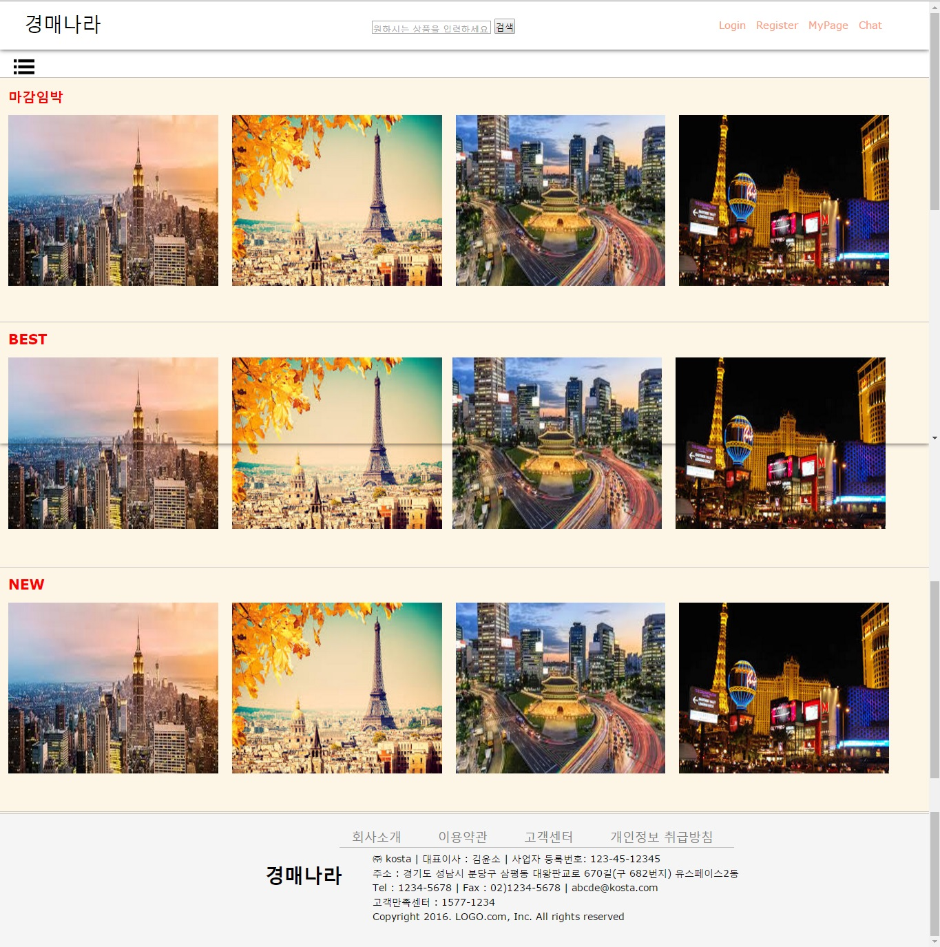
Header
Category
Content
Footer

Slide 12

프로젝트 구조도
header
로고 – 메인 화면으로 이동
MainFormAction.java
검색 – 검색어에 해당하는 내용 출력
SearchResultFormAction.java
Header
Category
Content
Login – 로그인 페이지로 이동
LoginFormAction.java
Register– 상품등록 페이지로 이동
SellWriteFormAction.java
Footer

Slide 13
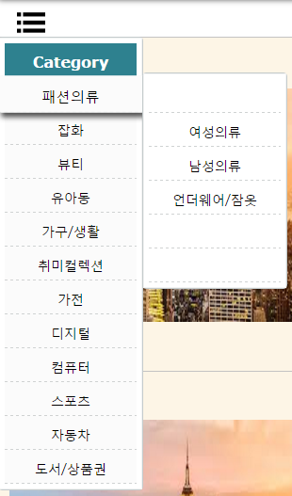
프로젝트 구조도
category
Header
Category
Content
Footer

Slide 14
프로젝트 구조도
content
Header
Category
mainForm.jsp
loginForm.jsp
sell_writeForm.jsp
myPageForm.jsp
searchResultForm.jsp
…
Content
Footer

Slide 15
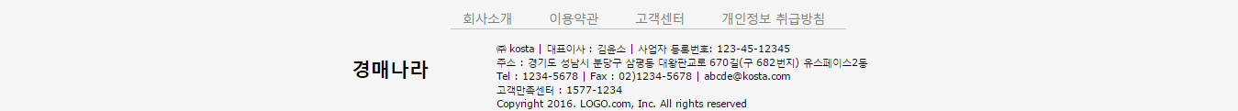
프로젝트 구조도
footer
Header
해당하는 새 창이 뜸
회사소개 intro.jsp
이용약관 agree1.jsp
개인정보 취급방침 agree2.jsp
Category
Content
고객센터 – 고객센터 페이지로 이동
CustomerCenterAction.java
Footer

Slide 16
프로젝트 개요
DB 설계
구조도
향후 계획
시연

Slide 17
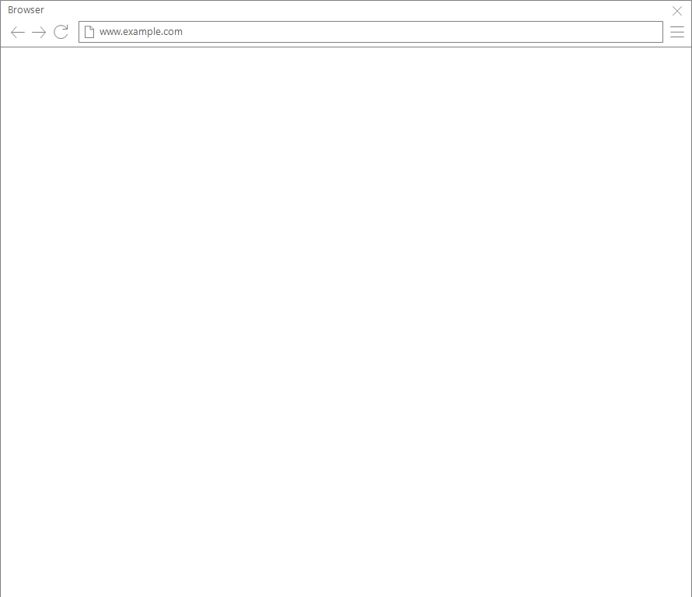




향후 계획
① 상품 상세페이지
Logo
판매
메뉴버튼
☆
제품명
현재가: \1,000 (입찰가 폭: \2,000)
시작가: \100
즉구가: \50,000
입찰수: 3회
남은 시간: 3일 10시간 34분 12초
(종료: 2016/03/29 15:00)
배송방법: 택배
배송비: \2,500
입찰
사진
입찰이력
입찰
즉구
관심상품 등록
상품 정보 / 판매자 정보 / 문의
Notes:
관리자 페이지, 로그인 세션 유지, 마이페이지,

Slide 18
향후 계획
② 마이페이지
Logo
채팅버튼
마이메인
로그아웃
회원정보
관심상품
입찰 중
낙찰상품
출품 중
출품하기
OOO님의 마이 페이지 입니다.
적립 포인트: 00pt
⑨
입찰 중: 1건
낙찰: 1건
유찰: 1건
출품 중: 1건
포인트 안내
입찰 중 경매 목록
경매번호
상품명
현재 입찰자
나의 입찰가
현재가
마감일시
조회된 리스트가 없습니다.
낙찰 목록 (결제대기)
경매번호
상품명
현재 입찰자
낙찰가
낙찰일자
결제기한
판매자
조회된 리스트가 없습니다.
출품 중 경매 목록
경매번호
상품명
현재 입찰가
현재 입찰자
출품일시
마감일시
조회된 리스트가 없습니다.
Notes:
관리자 페이지, 로그인 세션 유지, 마이페이지,

Slide 19
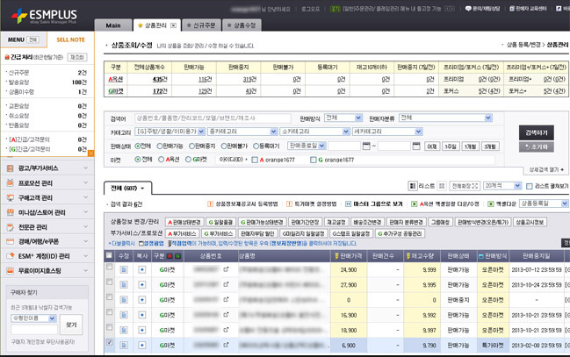
향후 계획
③ 관리자 페이지
Notes:
관리자 페이지, 로그인 세션 유지, 마이페이지,

Slide 20
프로젝트 개요
DB 설계
구조도
향후 계획
시연

Slide 21


Slide 22
감 사 합 니 다

